Slide 1

Listas Lineares Especiais:
Filas Sequenciais
Códigos de Alta Performance
PROFa. PATRÍCIA MAGNA - profpatricia.magna@fiap.com.br

Slide 2

Definição
Uma fila é um conjunto ordenado de itens onde a remoção de itens se faz em um extremo e a inserção em outro.
É uma estrutura de dados que segue a disciplina FIFO – First In First Out (primeiro a entrar primeiro a sair).
início
E₀
E₁
. . .
E_{n-1}
início
fim
fim

Slide 3

Exemplo1: Uso de Filas para Acesso de Servidor WEB

Slide 4
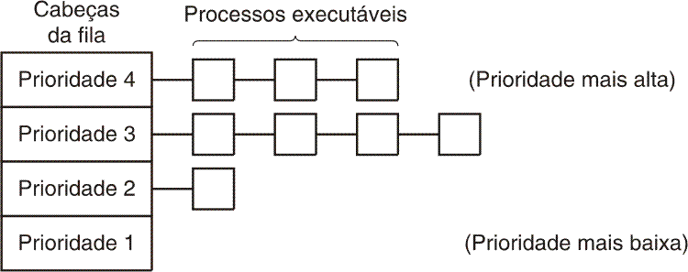
Exemplo2: Uso de Filas para Ocupação do Processador

Slide 5
Operações com Fila
init
inicia a fila deixando-a vazia;
isEmpty
verifica se a fila está vazia, retornando verdade se estiver vazia e falso, caso contrário;
isFull:
verifica se a fila está cheia, retornando verdade se estiver cheia e falso, caso contrário;
enqueue (valor):
insere um elemento com o valor do argumento na extremidade fim da fila
valor = dequeue()
remove um elemento na extremidade início da fila retornando o valor do conteúdo do elemento
valor = first()
lê o conteúdo do elemento que está no início da fila retornando em valor

Slide 6
Como implementar o tipo de dado Fila?
Implementação sequencial
Utiliza um vetor para armazenar elementos
Encadeada
Faz alocação dinâmica na memória para cada elemento a ser armazenado na fila

Slide 7
Definição do Tipo de Dado Fila
A definição do tipo de dado fila sequencial (utilizando vetor) precisa de :
Um vetor para armazenar dados;
Referência para a posição de início (ini)
Referência para a posição de fim (fim)
ini
 | 0 | 1 | 2 | 3 | 4 | 5
dados
fim

Slide 8
Exemplo de Sequência de Operações sobre uma Fila
ini
 | 0 | 1 | 2
dados
fim
modulo init()
início
ini = fim = 0
fim

Slide 9
Exemplo de Sequencia de Operações sobre uma Fila
ini
 | 0 | 1 | 2
dados
enqueue(23)
fim
modulo enqueue( e)
Início
se (isFull() == falso)
dados[fim] = e
fim =fim + 1
fim
ini
 | 0 | 1 | 2
dados | 23
fim

Slide 10
Exemplo de Sequencia de Operações sobre uma Fila
ini
 | 0 | 1 | 2
dados | 23
enqueue(66)
fim
ini
modulo enqueue( e)
Início
se (isFull() == falso)
dados[fim] = e
fim =fim + 1
fim
 | 0 | 1 | 2
dados | 23 | 66
fim

Slide 11
Exemplo de Sequencia de Operações sobre uma Fila
ini
 | 0 | 1 | 2
dados | 23 | 66
v = dequeue()
v recebe valor 23
fim
ini
Modulo dequeue( )
Início
se (isEmpty() == falso)
e = dados[ini]
ini =ini+ 1
fim
 | 0 | 1 | 2
dados |  | 66
fim

Slide 12
Exemplo de Sequencia de Operações sobre uma Fila
ini
 | 0 | 1 | 2
dados |  | 66
enqueue(17)
fim
ini
modulo enqueue( e)
Início
se (isFull() == falso)
dados[fim] = e
fim =fim + 1
fim
 | 0 | 1 | 2
dados |  | 66 | 17
fim

Slide 13
Exemplo de Sequencia de Operações sobre uma Fila
ini
 | 0 | 1 | 2
dados |  | 66 | 17
enqueue(32)
fim
FILA CHEIA
modulo enqueue( e)
Início
se (isFull() == falso)
dados[fim] = e
fim =fim + 1
fim

Slide 14
Como resolver esse problema?
A cada vez que for retirado um elemento todos os elementos devem ser deslocados para as posições iniciais do vetor dados.
for (int i=0; i<fim && (i+1)<N; i++) {
dados[i]= dados[i+1];
}
ini--;
fim--;
ini
ini
 | 0 | 1 | 2
dados |  | 66 | 17
 | 0 | 1 | 2
dados | 66 | 17
fim
fim
Muitas operações de transferência para vetor grande.
Código ineficiente !!!

Slide 15
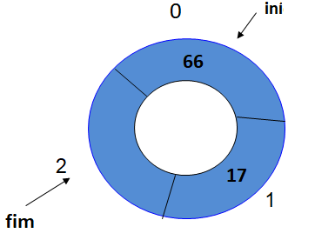
Como resolver esse problema?
Fila circular: quando o ini e fim atingirem a limite superior do vetor voltam a receber 0.
ini
 | 0 | 1 | 2
dados | 66 | 17
fim

Slide 16
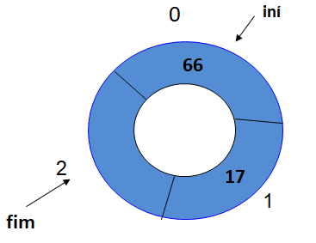
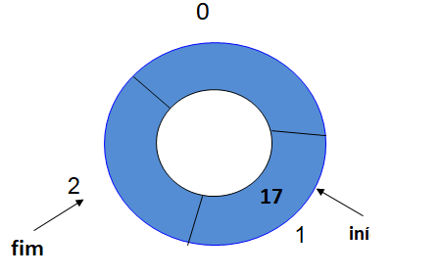
Sequencia de Operações usando Fila Circular
v = dequeue()
v recebe valor 66

Slide 17
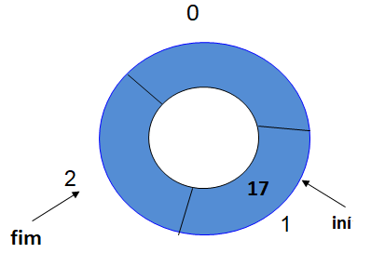
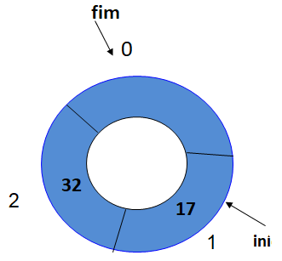
Sequencia de Operações usando Fila Circular
enqueue(32)

Slide 18

Fila Sequencial Circular
Pode-se definir uma fila sequencial circular com as seguintes condições:
Vetor com N posições;
Inicialização será ini = fim = 0;
Quando fim=N-1, próximo elemento será armazenado na posição 0;
Condição de fila vazia será ini = fim;
Condição de fila cheia será quando a próxima posição de fim igualar-se a posição da indicação do início (ini = fim)
?
Não podemos ter a mesma condição para fila cheia e fila vazia!!!
Solução que vamos adotar:
cont
atributo que deve ser associado a fila com o número de elementos presentes na fila em cada instante.

Slide 19
Modificando TAD das operações para fila circular...
modulo init()
início
ini = fim = 0
cont = 0
fim
Módulo isEmpty ()
início
se (cont == 0) então
retorna(verdade)
senão
retorna(falso)
fim
Módulo isFull ()
início
se (cont == N) então
retorna(verdade)
senão
retorna(falso)
fim

Slide 20
Fila Circular - enqueue
modulo enqueue(elem)
início
se (isFull()) então
escreva(“Fila Cheia ”)
senão
início
dados[fim]=elem;
fim = resto (fim+1)/N;
cont= cont +1;
fim
fim

Slide 21
Fila Circular - dequeue
modulo dequeue(elem)
início
início
elem = dados[ini]
ini = resto (ini+1)/N;
cont= cont - 1;
retorna (elem)
fim
fim

Slide 22
Exercícios
Implemente o tipo abstrato de dado (TAD) da operação first.
Implemente a classe FilaInt em JAVA (tipo concreto de dado)
Elabore um método (main) que simule a entrada de alunos em uma fila de atendimento e seu atendimento. Para tanto, criar um menu com as seguintes opções:
Insere o aluno na fila (identificado por seu RM).
Retira o aluno da fila para o atendimento.
Encerra o programa (só poderá ser encerrado se a fila estiver vazia)

Slide 23
Exercícios
Implemente um programa que simule a inserção e remoção de processos na fila de uso do processador, para tanto o programa deve ter um menu com as seguintes opções:
Submete processo: lê do teclado a identificação do processo (pid - valor inteiro) e insere na fila de processos;
Processa: retira da fila 1 processo (apresente o pid) e depois lê do teclado se este foi concluído
Se sim escreve na tela de saída mensagem de conclusão do processo (pid).
Se não processo deve retornar ao final da fila.
Encerrar programa, permitido apenas se a fila estiver vazia.

Slide 24
Exercícios (extra)
Simule em um programa o atendimento de pacientes em um consultório que não trabalha com agenda de horário colocando os pacientes em uma fila por ordem de chegada. Cada paciente para entrar na fila deve fornecer o seu nome.

Slide 25
Referências Bibliográficas
ASCÊNCIO, A.F.G; ARAUJO, G.S. Estruturas de Dados: Algoritmos, Análise de Complexidade e Implementações em JAVA e C/C++. São Paulo, Ed.Pearson Prentice Hall, 2010.
PEREIRA, S.L.; Estruturas de Dados Fundamentais: Conceitos e Aplicações. São Paulo, Ed. Érica, 1996.
TENEMBAUM, A.M et al.; Estruturas de Dados usando C. Makron Books Ltda, 1995.
DEITEL, P; J.; Deitel, H.M., Java: como programar - 8ª edição, São Paulo, Ed.Pearson Prentice Hall, 2010.

Slide 26
Copyright © 2025
Profa: Patrícia Magna
Todos direitos reservados. Reprodução ou divulgação total ou parcial deste documento é expressamente proibido sem o consentimento formal, por escrito, dos professores.

